Slide 1

آشنایی با مراقبت از نوزاد بلافاصله بعد از تولد
  قسمت اول : مراقبت و ارزیابی نوزاد در مرحله دوم ، سوم وچهارم زایمان

Slide 2
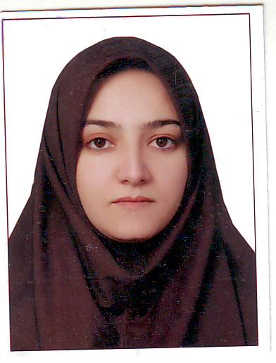
مشخصات سند
مشخصات مدرس
نام ونام خانوادگی مدرس : مریم اسحاق نیا
مدرک تحصیلی : کارشناسی مامایی
موقعیت اشتغال سازمانی مدرس : مربی مرکز آموزش بهورزی شهرستان تایباد
دانشگاه علوم پزشکی و خدمات بهداشتی درمانی مشهد
مشخصات بسته آموزشی
حیطه درس : مراقبت های ادغام یافته سلامت مادران
تاریخ آخرین بازنگری : تیر 1399
نوبت تهیه : 2
نام فایل : MC - Ashenayi – ba –moraghebathaye – nowzad – belafasele – badaz – tavalod - 1 - edit 2

Slide 3
اهداف آموزشی
پس از مطالعه این بخش انتظار می‌رود فراگیران بتوانند:
در رابطه با ارزیابی نوزاد بر حسب علایم آپگار توضیح دهند .
مراقبت از نوزاد را در مرحله دوم زایمان توضیح دهند .
نحوه صحیح بریدن و کلمپ زدن بند ناف را توضیح دهند.
مراقبت از نوزاد را در مرحله سوم و چهارم زایمان براساس بوکلت چارت انجام دهند .

Slide 4
فهرست عناوین
مشخصات نوزاد طبیعی
مراقبت از نوزاد در مرحله دوم زایمان
اقدامات لازم برای نوزاد در مرحله دوم زایمان
طریقه بریدن و کلمپ زدن بند ناف
نکات مورد توجه در مراقبت از نوزاد در مرحله دوم زایمان
درجه بندی آپگار
جدول درجه بندی آپگار
مراقبت از نوزاد در مرحله سوم وچهارم زایمان
اقدامات لازم برای نوزاد در مرحله سوم و چهارم زایمان
خلاصه و نتیجه گیری
پرسش و تمرین
منابع

Slide 5
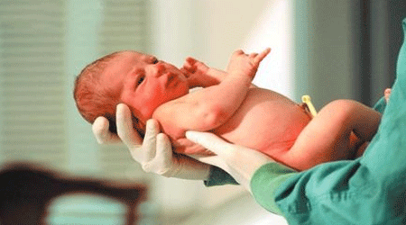
مشخصات نوزاد طبیعی
پوست نوزاد
ضربان قلب
تعداد تنفس
درجه حرارت

Slide 6
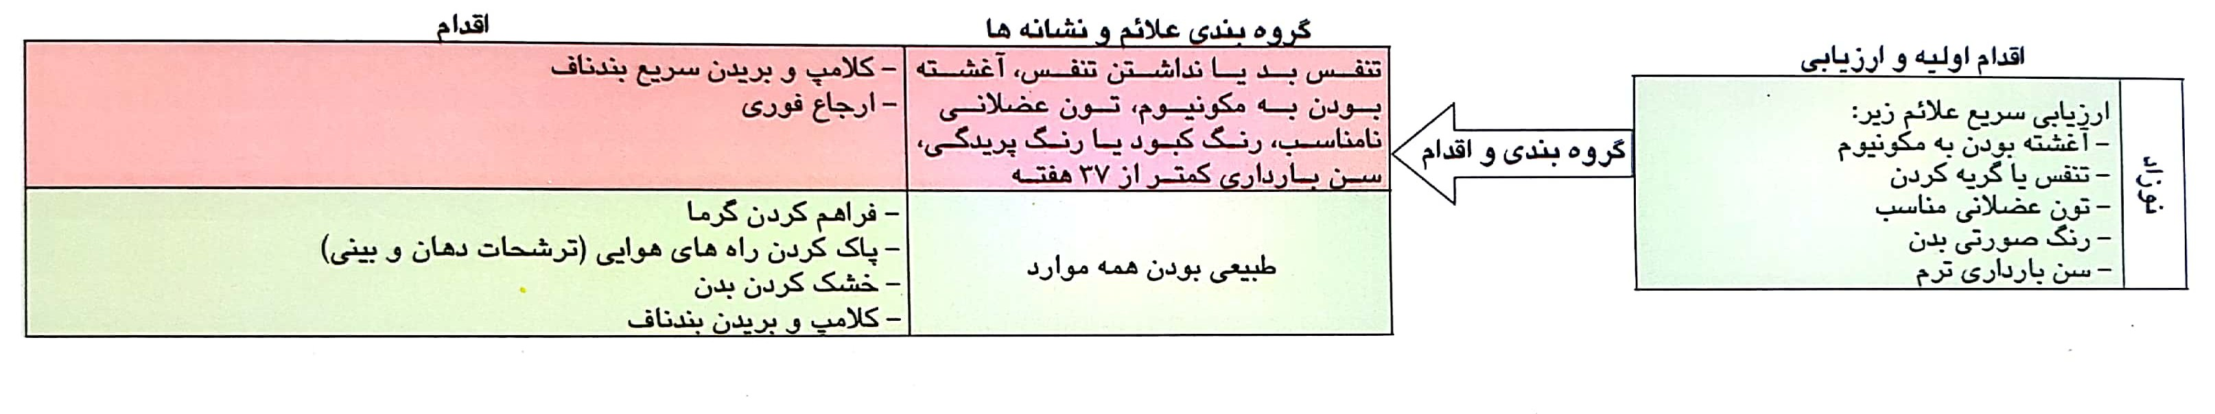
مراقبت از نوزاد در مرحله دوم زایمان

Slide 7
اقدامات لازم برای نوزاد در مرحله دوم زایمان
تنفس نوزاد: در حال خشک کردن نوزاد، او را از نظر تنفس خوب و بدون ناله ارزیابی کنید.
خشک کردن بدن نوزاد: نوزاد را در آغوش مادر (تماس پوست به پوست) قرار دهید، با شان یا حوله از قبل گرم شده، سر و بدن را خشک کنید. شان‌های خیس را تعویض کنید و بدن نوزاد را با شان‌های خشک و گرم بپوشانید.
فراهم کردن گرما: نوزاد را در شان از پیش گرم شده و یا زیر گرم کننده تابشی قرار دهید.
بریدن بند ناف: یک دقیقه پس از خروج کامل نوزاد، بند ناف را کلامپ و قطع کنید.

Slide 8
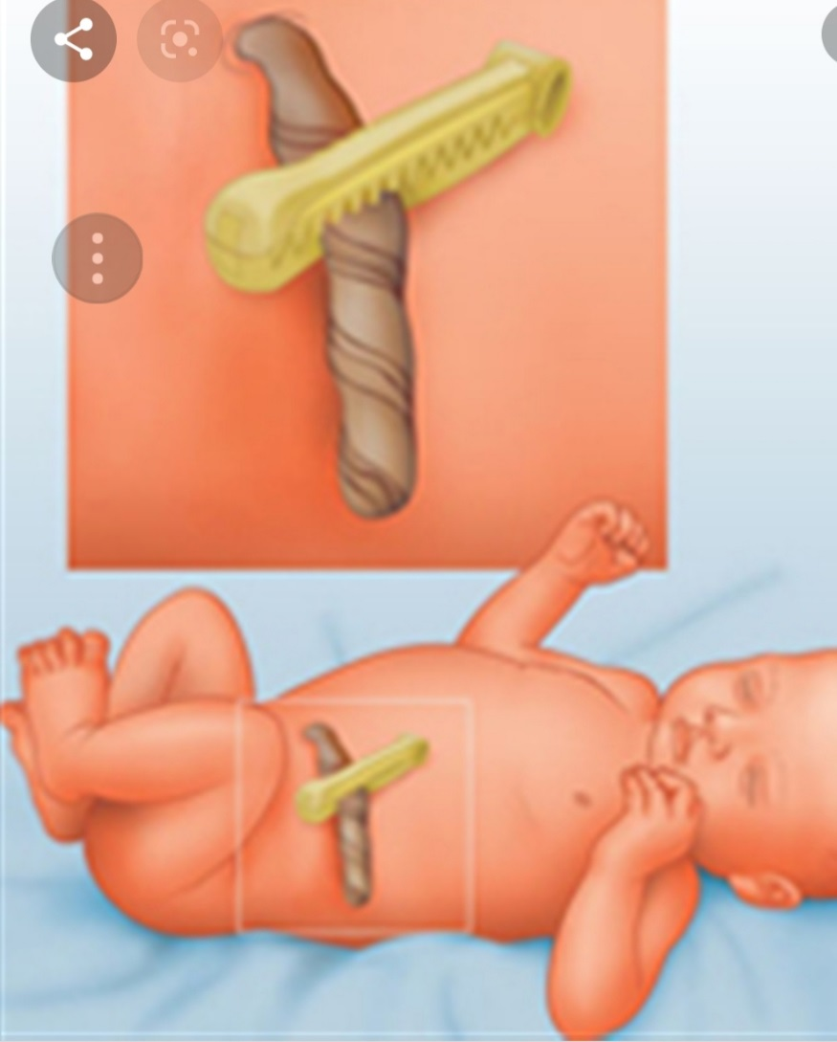
طریقه بریدن وکلمپ زدن بند ناف
یک دقیقه پس از خروج کامل نوزاد، بند ناف را کلامپ و قطع کنید.
کلیپس بندناف: بندناف را به طول 2 تا 3 سانتیمتر از سطح شکم به طور استریل کلیپس کنید.

Slide 9
نکات مورد توجه درمراقبت از نوزاد در مرحله دوم زایمان
پس از خروج کامل نوزاد، هرگز او را از پاهایش آویزان نکنید؛
از مناسب بودن دمای اتاق (25 تا 28 درجه سانتیگراد) مطمئن شوید.
بعد از خروج کامل نوزاد در مرحله دوم زایمان بایستی درجه آپگار را تعیین کرد.

Slide 10
درجه بندی آپگار
درجه‌بندی آپگار روشی برای ارزیابی وضعیت عمومی و نیاز نوزاد به احیاء است.
سه علامت تنفس، ضربان قلب و رنگ پوست از اجزای درجه‌بندی آپگار است که برای تصمیم‌گیری در مورد نیاز به ارجاع فوری نوزاد برای احیاء بکار می‌رود.
دو جزء دیگرتون عضلانی و واکنش به تحریک وضعیت عصبی را مشخص می‌کند.
به طور معمول عدد آپگار در دقیقه 1 و 5 پس از تولد اندازه‌گیری می‌شود.
اکثر نوزادان در دقیقه اول در شرایط عالی قرار دارند که نشان دهنده آپگار با نمره 7 تا 10 می‌باشد.

Slide 11
جدول نمره بندی آپگار
امتیاز 2 | امتیاز 1 | امتیاز 0 | نشانه
بالای 100 بار در دقیقه | زیر 100 بار در دقیقه | وجود ندارد | تعداد ضربان قلب
خوب ، گریه کردن | آرام ، نامنظم | وجود ندارد | تلاش تنفسی
اندامها حرکت فعال | اندام ها اندکی جمع | شل | تون عضلانی
گریه شدید | تغییر حالت صورت | عدم پاسخ | واکنش به تحریک پوستی
کاملا صورتی | بدن صورتی ، اندام ها آبی | آبی ، رنگ پریده | رنگ پوست

Slide 12
مراقبت از نوزاد در مرحله سوم و چهارم زایمان

Slide 13
اقدامات لازم برای نوزاد در مرحله سوم و چهارم زایمان
ارزیابی تنفس و گرم بودن نوزاد: نوزاد را از نظر مشکلات تنفس (ناله کردن، توکشیدگی قفسه سینه، تنفس تند 60 بار در دقیقه یا بیشتر) و گرم بودن (لمس پاها از نظر گرم یا سرد بودن) کنترل کنید.
تنفس طبیعی بدون ناله کردن، خود به خود و راحت به تعداد 30 تا 40 بار در دقیقه است.

Slide 14
اقدامات لازم برای نوزاد در مرحله سوم و چهارم زایمان
تمیز کردن چشم‌ها و بدن: نوزاد را حمام نکنید و ورنیکس را بر ندارید. چشم‌ها را تمیز کنید. اگر نوزاد خونی یا مکونیومی است، با پارچه ولرم یا گرم، او را تمیز و خشک کنید.
شروع شیردهی: نوزاد را برای شروع اولین شیردهی به روی سینه مادر قرار دهید. بجز شیر مادر هیچ ماده غذایی (آب قند، آب) به نوزاد ندهید.

Slide 15
خلاصه و نتیجه گیری
نوزاد بطور طبیعی و تقریبا پس از تولد شروع به تنفس و گریه کردن می‌کند که نشان دهنده برقراری تنفس فعال است. اکثر نوزادان طبیعی ظرف چند ثانیه پس از تولد نفس می‌کشد.
در صورتی که نوزاد ناله می‌کند، تنفس‌های نامنظم دارد، تنفسش خوب نیست یا اصلا تنفس ندارد و یا رنگ پوست نوزاد بخصوص لب‌ها و قسمت مرکزی تنه کبود است نوزاد نیاز به احیاء دارد. احیاء نوزاد اقدامی فوری است که به وسایل و مهارت احتیاج دارد. لذا ضروری است سریعاً اقدامات اولیه زیر را در مورد نوزاد انجام و او را فورا ارجاع دهید.

Slide 16
پرسش و تمرین
در رابطه با ارزیابی نوزاد برحسب علایم آپگار توضیح دهید .
نحوه تمیز کردن چشم ها و بدن نوزاد را توضیح دهید .
مراقبت نوزاد را در مرحله سوم زایمان توضیح دهید.
نحوه بریدن و کلمپ زدن بند ناف را توضیح دهید .
نوزادی در مرحله دوم زایمان تنفس آرام و نامنظم دارد دست و پاها کاملا شل و در تحریک پوستی انجام شده مختصری تغییر حالت صورت دارد و بدن نوزاد هم رنگ پریده میباشد نمره آپگار را محاسبه و اقدام لازم را انجام دهید.

Slide 17
منابع
دفتر سلامت جمعیت ، خانواده و مدارس، اداره سلامت مادران/ کتاب مراقبت های ادغام یافته سلامت مادران ( راهنمای خدمات خارج بیمارستانی ) ویژه دانش آموخته مامایی / وزارت بهداشت ، درمان و آموزش پزشکی / 1395
دفتر سلامت جمعیت ، خانواده و مدارس ، اداره سلامت مادران / کتاب آموزشهای دوران بارداری و آمادگی برای زایمان / وزارت بهداشت درمان و آموزش پزشکی /1396

Slide 18
لطفا نظرات و پیشنهادات خود پیرامون این بسته آموزشی را به آدرس زیر ارسال کنید
معاونت بهداشتی دانشگاه علوم پزشکی مشهد
واحد آموزش بهورزی

